Slide 1


Slide 2
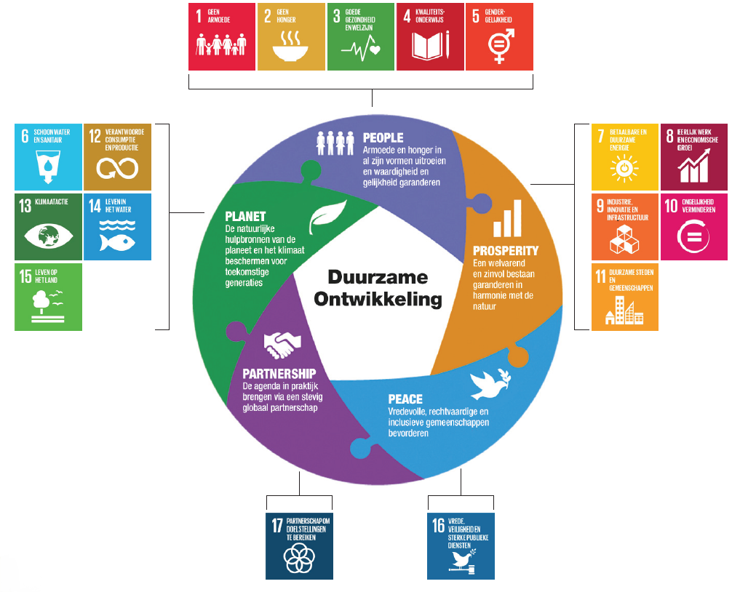

Slide 3


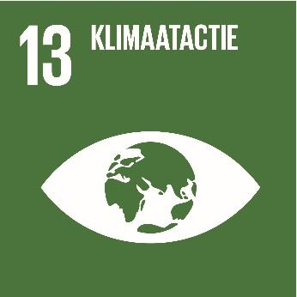
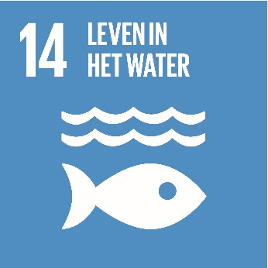
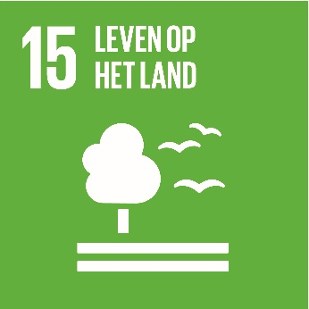
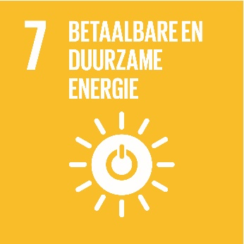
PLANET
Behoud van de natuurlijke omgeving
Evenwicht tussen menselijke activiteiten en gezondheid/veerkracht van de aarde

Slide 4
Nature Is Speaking – Julia Roberts is Mother Nature | Conservation International (CI) (youtube.com)

Slide 5

Verzeker toegang tot en duurzaam beheer van drinkwater en sanitatie voor iedereen
Toegang tot drinkbaar water
Toegang tot sanitaire voorzieningen
Verbetering waterkwaliteit / gescheiden rioolstelsels
Beheer onbevaarbare waterlopen categorie 3
Beheer van sommige grachten
Milieu- en stedenbouwkundige vergunningen
Watertoets

Slide 6



Deinze?
Zoneringsplan (huishoudelijk afvalwater)
Onderhoud grachten
Watercaptatie
Ontharding
Watertoets
Watervervuiling
Promo rond water, drinkwater, watergebruik

Slide 7
Verzeker duurzame consumptie- en productiepatronen
Minder, beter en anders consumeren → kleinere ecologische voetafdruk
Duurzaam gebruik en beheer grondstoffen
Minder afval
Minder voedselverspilling
Weet wat je eet
Circulaire economie - korte keten

Slide 8

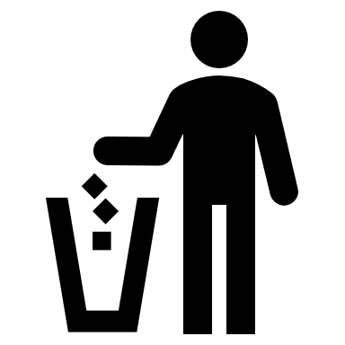

Deinze?
Aankoopbeleid: lokaal, duurzaam, groepsaankopen
Korte keten: boerenmarkt
Repair café
Sensibilisering over zwerfvuil en restafval: zwerfvuilvrijwilligers, opruimacties, kringloopkrachten/compostmeesters, ‘de vervuiler betaalt’
Sensibilisering en gedragsverandering van personeel, organisaties en inwoners over klimaatneutraliteit (papierverbruik, sluimerverbruik, veggiemaand, herbruikbare bekers)

Slide 9
Neem dringend actie om de klimaatverandering en haar impact te bestrijden
Daling CO2-uitstoot
Klimaatrobuuste ruimtelijke ordening
Wateroverlast, droogte, hittestress, verlies biodiversiteit, daling waterkwaliteit, storm
Ondertekening burgemeestersconvenant (Europa)

Slide 10
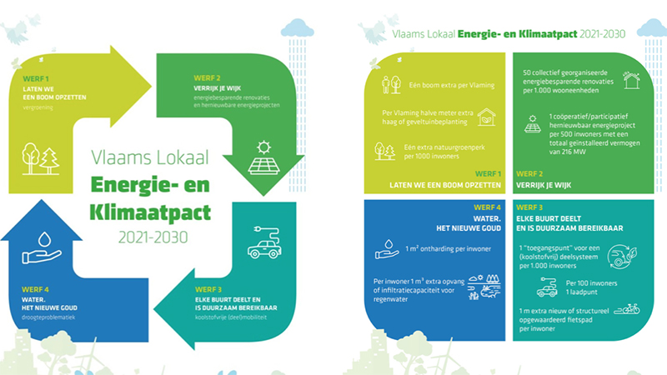

Slide 11
Lokaal energie en klimaat pact

Slide 12
Neem dringend actie om de klimaatverandering en haar impact te bestrijden
KLIMAATMITIGATIE KLIMAATADAPTIE
Daling broeikasgasuitstoot Aanpassing natuurlijke
2030: -40% (tov 2011) en menselijke systemen
2050: klimaatneutraal aan huidige en verwachte gevolgen

Slide 13

Deinze?
Ontdek de actiepunten en doe mee! - Stad Deinze
Duurzaam wonen
Duurzame mobiliteit
Lokale economie
Energieke land- en tuinbouw
Stedelijke voorbeeldfunctie
Hernieuwbare energie en collectieve warmte
Duurzame (voedsel)consumptie
Klimaatreflex

Slide 14
Bescherm oceanen, zeeën en maritieme hulpbronnen
Zeeën / oceanen / overbevissing / afval
Kustgemeenten
Andere? Rioolbeheer, zwerfvuil (plastic) en bouwvoorschriften

Slide 15
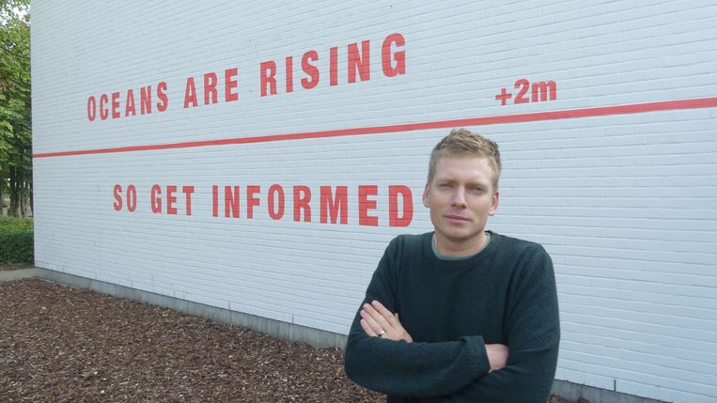

Slide 16
Bescherm ecosystemen en bossen.
Bestrijd woestijnvorming, landdegradatie en het verlies aan biodiversiteit
Natuur- en bosbeheer
Biodiversiteit
Toets op milieuschade

Slide 17



Deinze?
Beleidsplan publieke ruimte
Aankoop gronden bos en natuur
Woonuitbreidingsgebieden
Dorpsweiden
Ondersteunende maatregelen landbouw
Parkbosbegraafplaats Bachte

Slide 18


Deinze?
Maaibeheer en snoeiplan
Groenonderhoud en beplanting (Demival)
Stadsbos / bos Meigem / Oude Kale
Bebossing / vergroening / ontharding
Bomenbeleidsplan
Voedselbos Nevele
Volkstuinen
Dierenwelzijn
Bijenvriendelijk onderhoud
Biodiversiteit

Slide 19
Verzeker toegang tot betaalbare, betrouwbare en duurzame energie voor iedereen
Hernieuwbare bronnen
Energie-efficiëntie gebouwen
Slimme technologieën in ruimtelijk beleid en mobiliteitsbeleid
Detectie energiearmoede

Slide 20


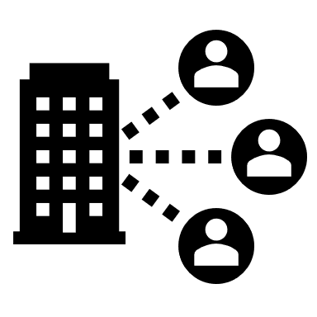
Deinze?
Verledding openbare verlichting
Laadpalen
Vergroening wagenpark
Renovatie patrimonium
Investering nieuwe/milieuvriendelijke technieken
Info/premies energierenovatie
Onderzoek oprichting lokale energiecoöperanten

Slide 21
AKKOORD?
STEEK JE KAARTJE IN DE LUCHT!

Slide 22
Het klimaat is altijd al veranderd

Slide 23
Ik denk niet dat ik het klimaat beter kan maken

Slide 24
Oudere generaties hebben andere ideeën over het klimaat dan jongere generaties

Slide 25
Het is niet eerlijk dat ik al die nieuwe richtlijnen of maatregelen moet volgen, terwijl grote industrieën de grootste vervuilers zijn en zij veel subsidies krijgen.

Slide 26
We zijn goed bezig!

Slide 27
Een veelkoppig monster als klimaatverandering vraagt om een veelkoppige aanpak.
De vraag dringt zich op: "hoe gaan we van woorden naar daden?"

